Slide 1

Религия християнство – православие
2 клас презентация към урок
5.5 Света Екатерина

Slide 2
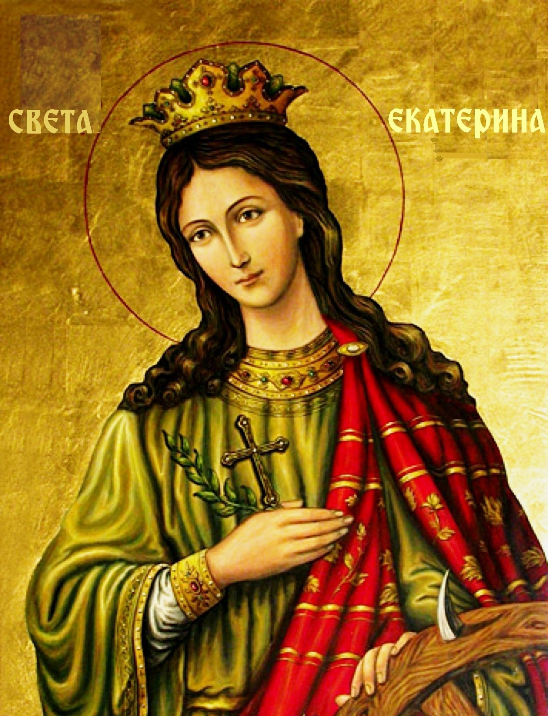

Света Екатерина
www.agiosbios.gr
Музикално изпълнение: Калин Кирилов, Тропар на света Екатерина, източник: youtube

Slide 3
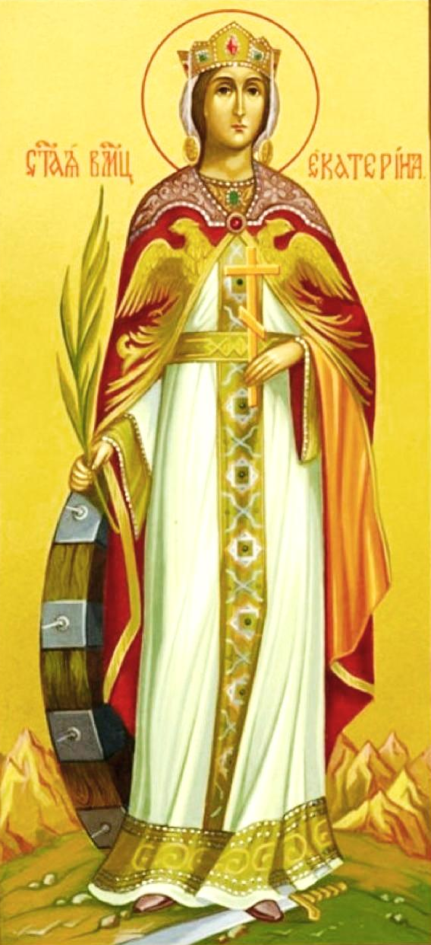
Света Екатерина произхождала от царски род. Тя живяла през 3-4 век в големия египетски град Александрия.
Девойката била много учена - на 18 години била прочела всички книги от своето време и изучила лекарската наука.
www.doxologia.ro

Slide 4
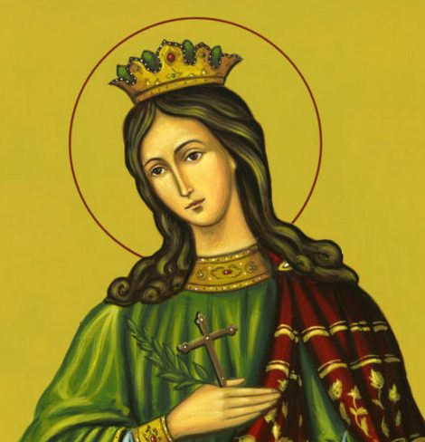
www.pravoslavie.fm
Света Екатерина се отличавала с голяма красота и много князе я искали за жена. Но тя не желаела да се омъжва.

Slide 5
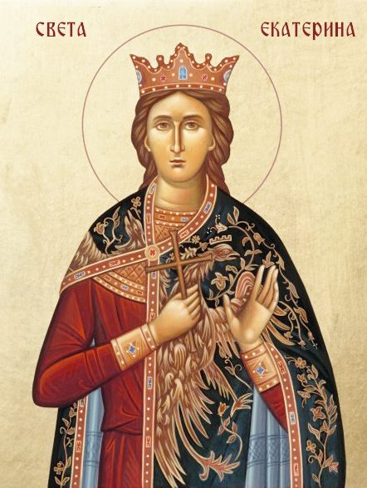
Накрая тя казала, че ще се омъжи за оня момък, който има като нейното богатство, красота и ученост. Такъв момък нямало.
www.monastery.gr

Slide 6

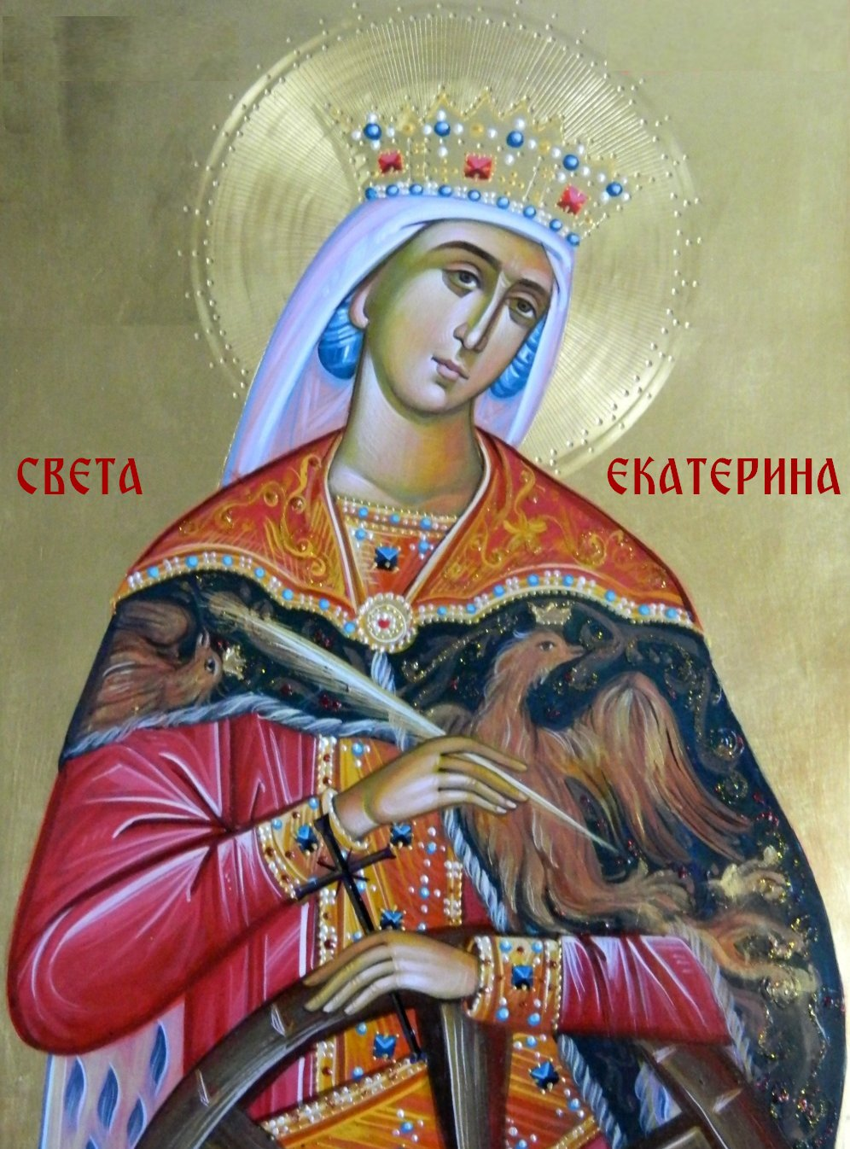
www.theodorosart.com
Майка ѝ, която тайно вярвала в Христос, я завела при един старец християнин. Старецът ѝ казал, че има момък по-мъдър, по-богат и по-красив от нея. Дал на Екатерина една икона на Божията Майка, на която тя да се моли да ѝ покаже този чуден момък.

Slide 7
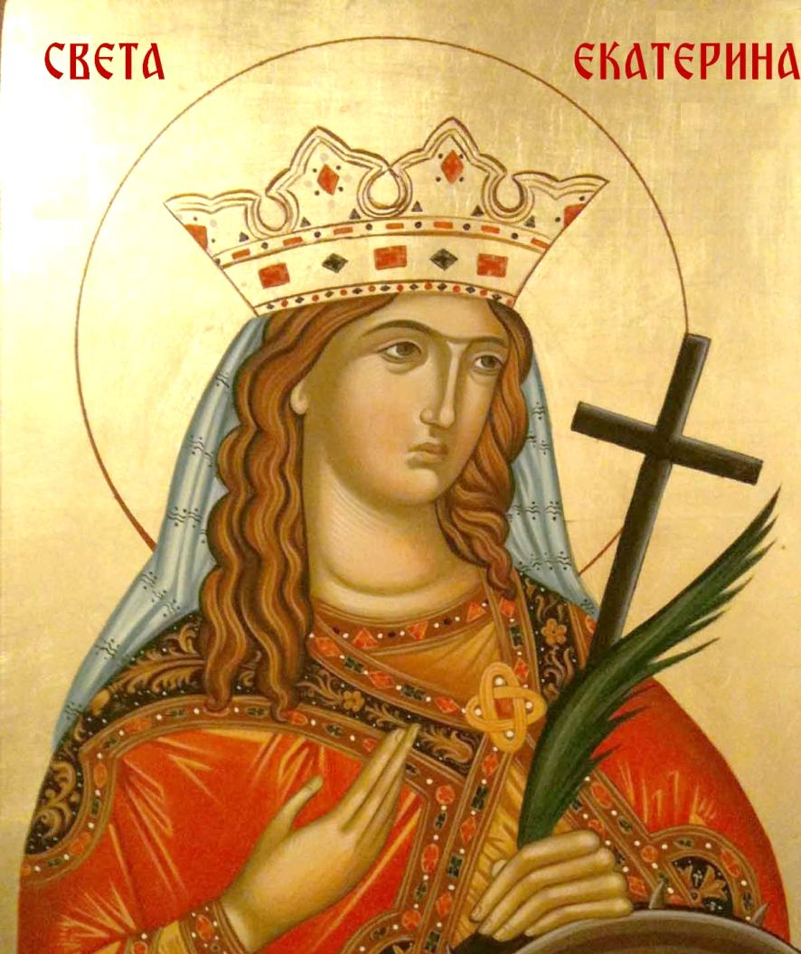
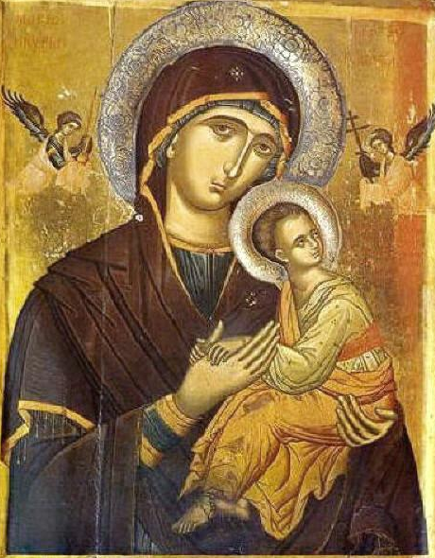
i-n-ovrias.gr
www.feq.blog.bg
Екатерина дълго се молила и се унесла в сън. Видяла в съня си Божията Майка с Младенеца на ръце, но Той извръщал главата си и не искал да погледне към Екатерина.

Slide 8
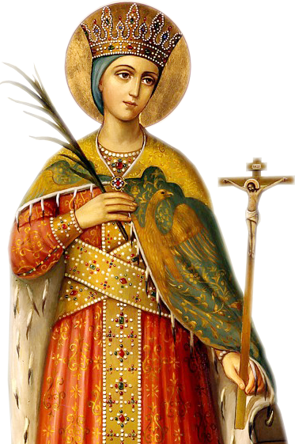
www.paraklisi.blogspot.com
Натъжена от това, Екатерина поискала съвет от стареца. Той ѝ обяснил, че Младенецът не я поглежда заради нейната гордост и самонадеяност. Научил я да бъде смирена. От стареца тя получила свето Кръщение.

Slide 9
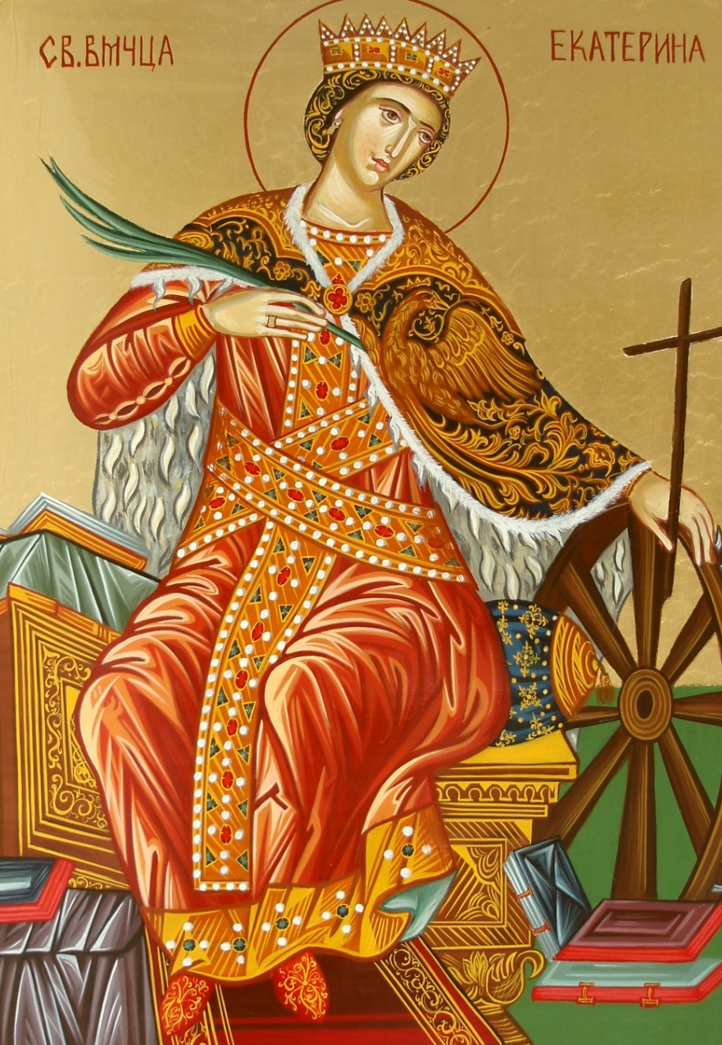
Клисурски манастир „Св.св. Кирил и Методий
От този ден Екатерина се променила много. Повярвала от цялото си сърце в Бога и във всичко се покорявала на Божиите заповеди.

Slide 10
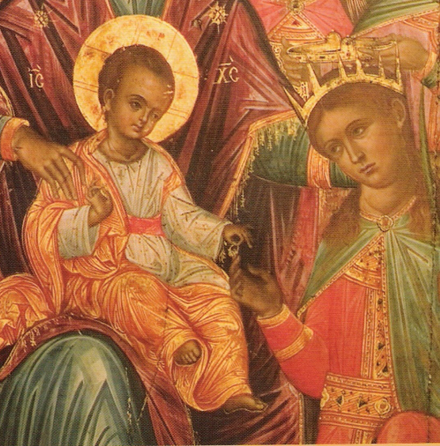
www.antoriniosgamos.blogspot.com
Отново ѝ се присънил сън, но този път Младенецът погледнал благосклонно към нея и сложил на ръката ѝ красив годежен пръстен.

Slide 11
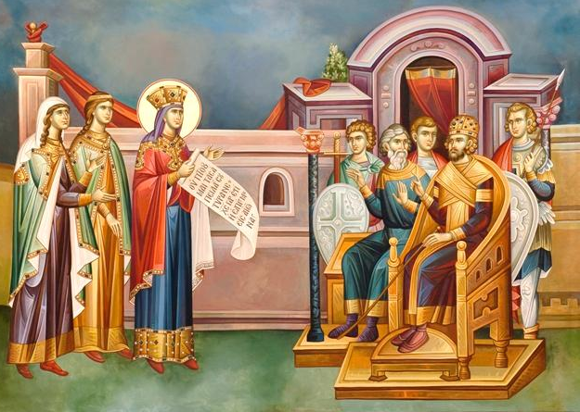
www.dogma.gr
След време в града дошъл зъл цар, който карал всички да се отрекат от Христос. Света Екатерина смело защитила вярата си. С мъдростта на Христовото учение тя победила в спора царските мъдреци и те повярвали в истинския Бог.

Slide 12
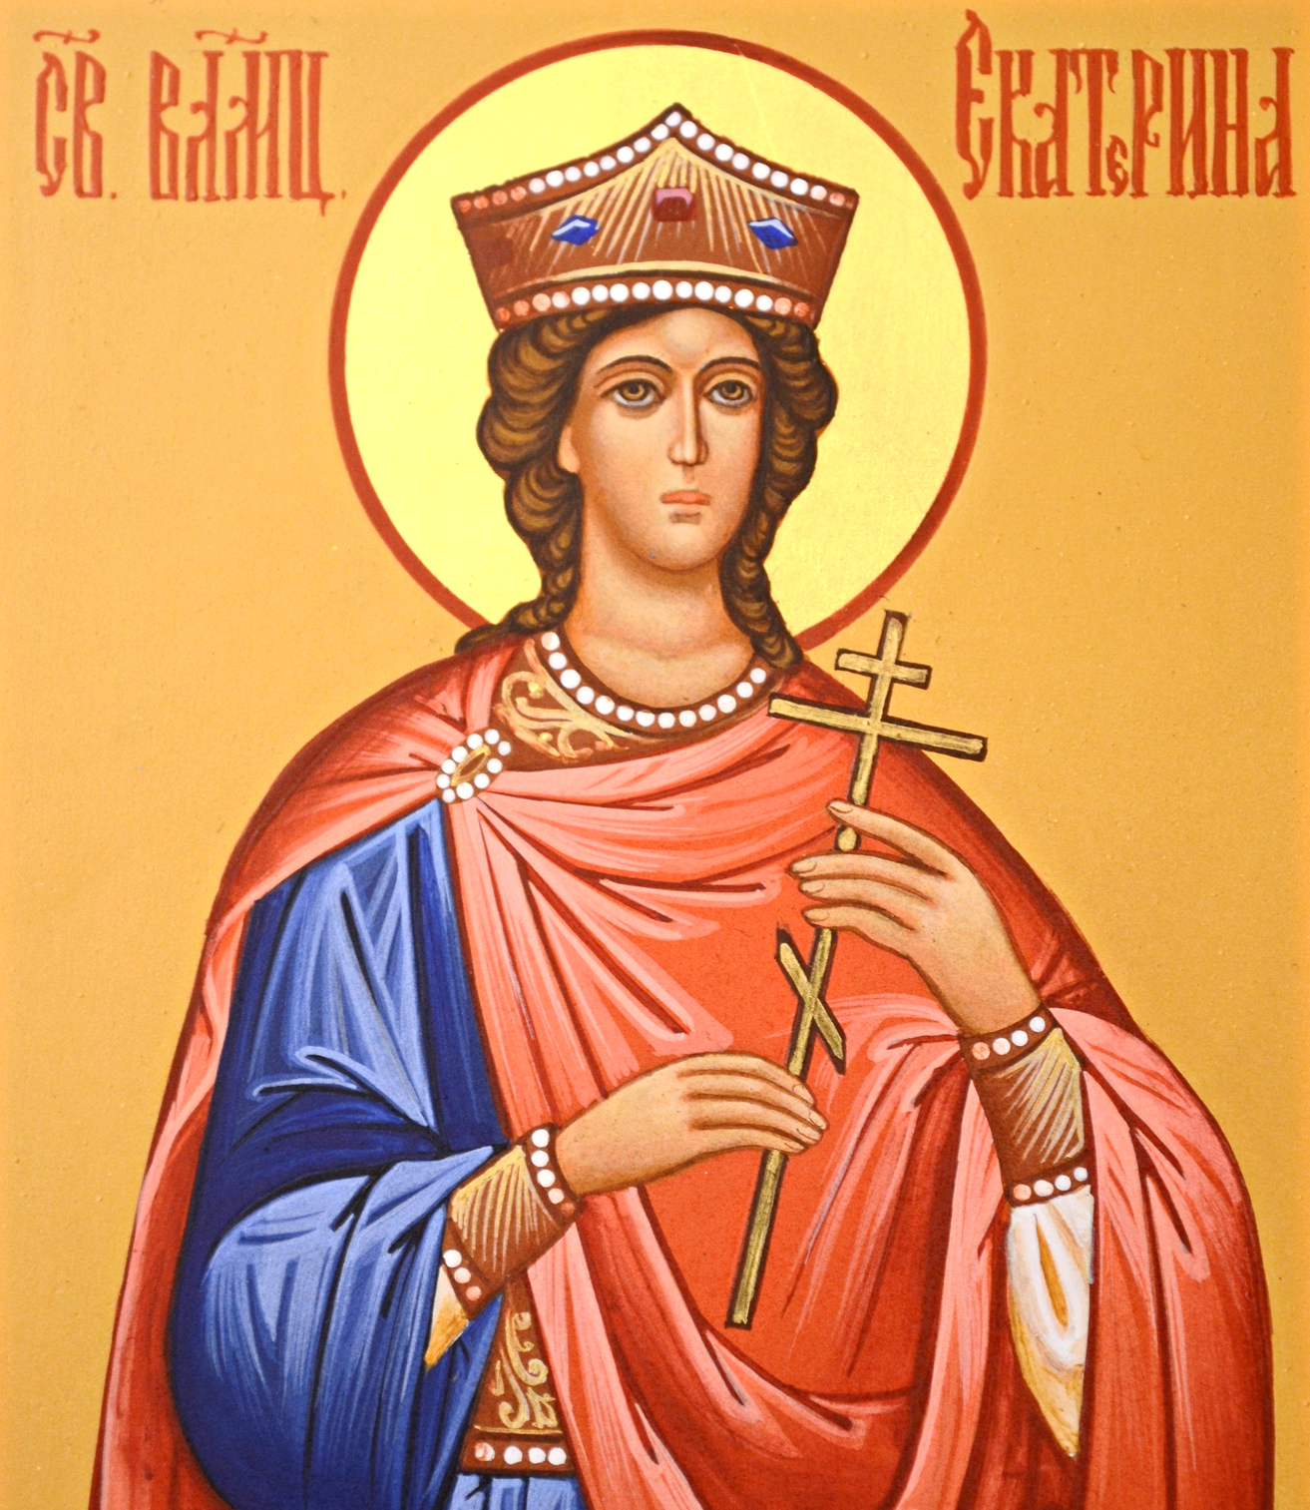
www.sevlievo.com
Царят се разгневил и я предал на различни и страшни мъчения. Накрая я хвърлил в тъмница без храна и вода.

Slide 13
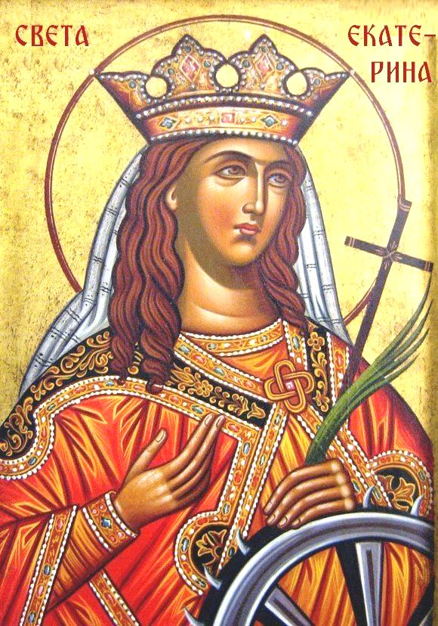
www.agioskosmasoaitolos.wordpress.com
Но Бог помогнал на света Екатерина и тя останала здрава и невредима. Колелото с извити остриета, което приготвили за нея, в миг се строшило. Много хора повярвали в истинския Бог. Разгневеният цар осъдил света Екатерина на смърт.

Slide 14
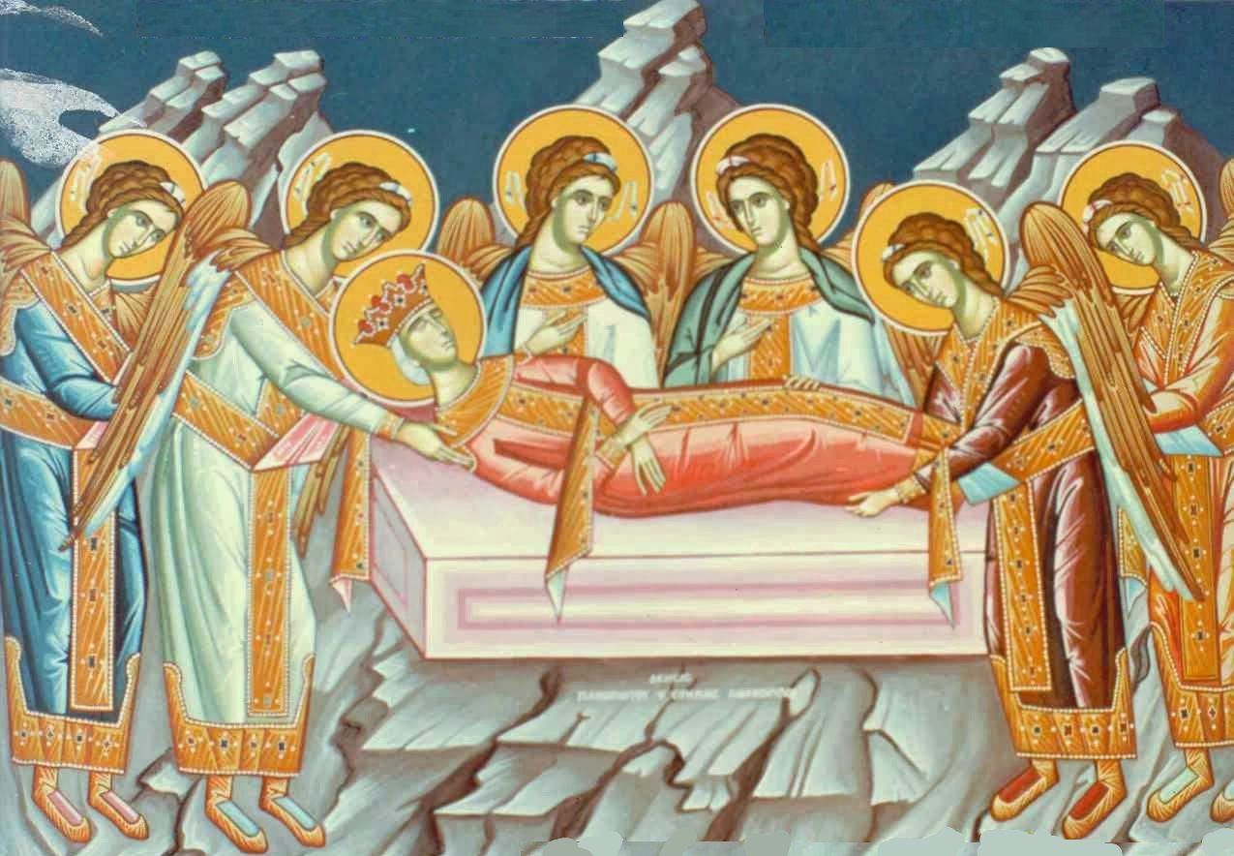
www.full-of-grace-and-truth.blogspot.com
Света Екатерина останала вярна на Небесния си годеник. Бог я приел в Царството Божие и тя станала Христова невеста.

Slide 15
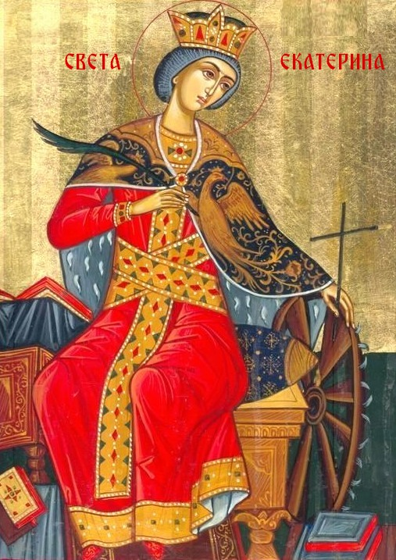
www.infois.ro
На иконите изобразяват света Екатерина с корона, защото била царска дъщеря. Пред нея са нарисувани книги, защото била много учена. Много често я изобразяват да държи оръдието за мъчения, което било приготвено за нея.

Slide 16
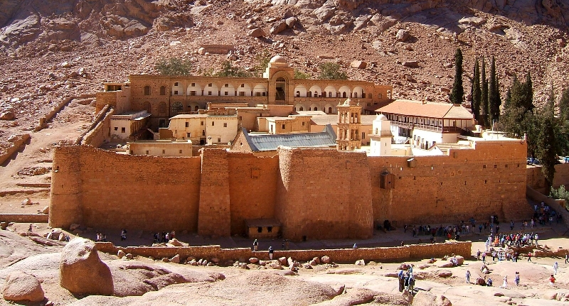
www.globalen.bg
На планината Синай в Египет е издигнат величествен манастир в чест на света Екатерина. Светицата е много почитана в целия християнски свят. Тя е покровителка на лекарите, помага на учащите се. Почитаме я на 24 ноември.

Slide 17
Въпроси към урока:
Къде и кога живяла света Екатерина?
С какви качества се отличавала тя?
Какъв момък пожелала за годеник?
Кое я накарало да се промени?
Защо света Екатерина успяла да победи в спора царските мъдреци?
Кога почитаме света великомъченица Екатерина?

